Slide 1
lab3-The Attack Lab: Understanding Buffer Overﬂow Bugs Spring 2018

Slide 2
1 概述
2 前置知识
3 详细介绍
4 例子

Slide 3
概述
C对数组引用不进行任何边界检查，而且局部变量和状态信息都存放在栈中。这两种情况结合到一起会导致严重的程序错误，对越界的数组元素的写操作会破坏存储在栈中的状态信息。当程序使用被破坏的状态，试图重新加载寄存器或执行ret指令时，会出现严重错误。
一种常见的状态破坏称为缓冲区溢出。栈中分配某个字符数组保存一个字符串，但是字符串长度超出为数组分配的空间。

Slide 4
概述
主要考察code-injection、return-oriented-programming攻击的理解，以及gdb,objdump的简单使用。
CSAPP第三版attack lab：缓冲区溢出攻击+ROP攻击

Slide 5
1 概述
2 前置知识
3 详细介绍
4 例子

Slide 6
前置知识
• X-86架构寄存器
用来传参数的寄存器：%rdi，%rsi，%rdx，%rcx，%r8，%r9
保存返回值的寄存器：%rax
被调用者保存寄存器：%rbx，%r12，%r13，%r14，%r15，%rbp
调用者保存寄存器：除了%rsp和被调用者保存寄存器
栈指针：%rsp
指令指针：%rip

Slide 7
前置知识
• 缓冲区溢出
通过执行注入的代码，重写返回地址，执行另一个代码片段。
• ROP攻击
随机化、将保存栈的内存区域设置为不可执行等技术使得缓冲区溢出攻击失效。
可以通过现有程序中的代码而不是注入新的代码实现攻击。利用gadgets和string组成注入的代码，具体来说是使用pop和mov指令加上某些常数来执行特定的操作。

Slide 8
1 概述
2 前置知识
3 详细介绍
4 例子

Slide 9
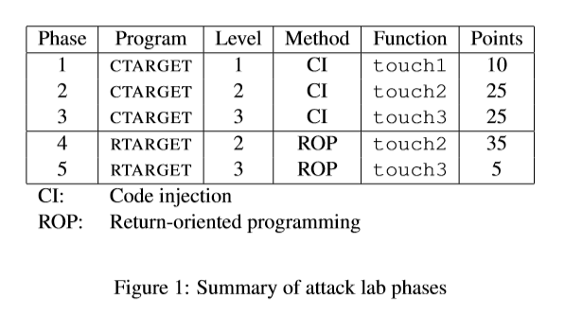
详细介绍
• 任务
解决5个问题

Slide 10
详细介绍
• 文件功能
cookie.txt:存放你攻击用的标识符
ctarget:执行code-injection攻击的程序
rtarget:执行return-oriented-programming攻击的程序
farm.c:gadget farm产生代码片段
hex2raw:生成攻击字符串
其中，ctarget和rtarget会从标准输入读取字符串，保存在大小为BUFFER_SIZE的char数组中。
解决5个问题

Slide 11
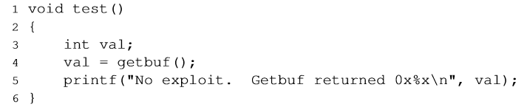
详细介绍
• 第一关
暂时不需要注入新的代码，只需要让程序重定向调用某个方法。
ctarget的正常流程是

Slide 12
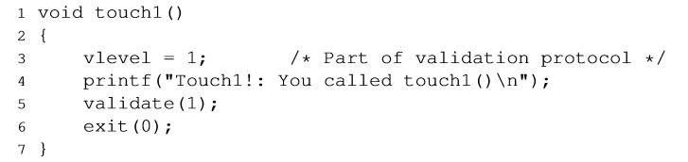
详细介绍
• 第一关
暂时不需要注入新的代码，只需要让程序重定向调用某个方法。
我们需要调用程序中另一个函数

Slide 13
详细介绍
• 第一关
暂时不需要注入新的代码，只需要让程序重定向调用某个方法。
也就是在getbuf()函数返回时，执行touch1()，而不是返回test()继续执行test函数中的语句。

Slide 14
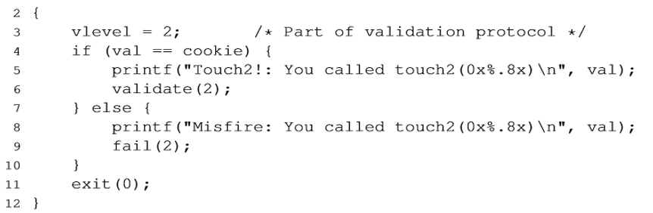
详细介绍
• 第二关
需要插入一段代码。

Slide 15
详细介绍
• 第二关
需要插入一段代码。
也就是把自己的cookie作为参数传入，使得getbuf()函数返回时，执行touch2()，而不是返回test()继续执行test函数中的语句。

Slide 16
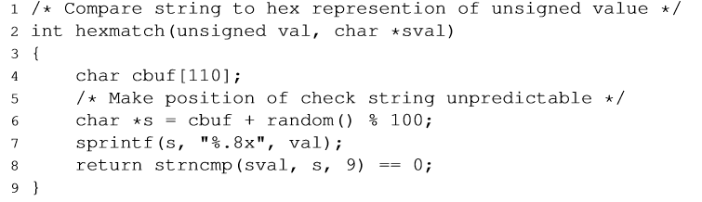
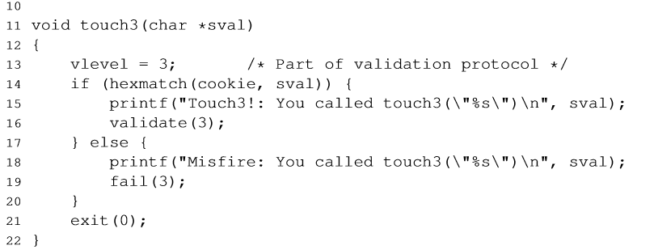
详细介绍
• 第三关
传入字符串

Slide 17
详细介绍
• 第三关
传入字符串
在getbuf()函数返回的时候，执行touch3()而不是返回test()。从touch3()可以看出我们需要注入新的代码，让touch3()以为它接收到的参数是自己的cookie的字符串表示。

Slide 18
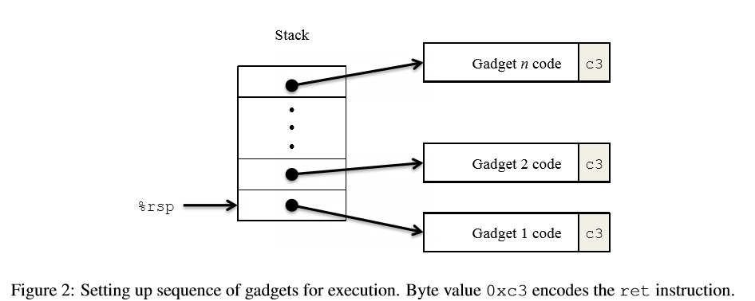
详细介绍
• 第四关和第五关
找到现存代码中若干条指令，其后跟着指令ret，每次return相当于从一个gadget跳转到另一个gadget，通过不断跳转完成操作。

Slide 19
1 概述
2 前置知识
3 详细介绍
4 例子

Slide 20
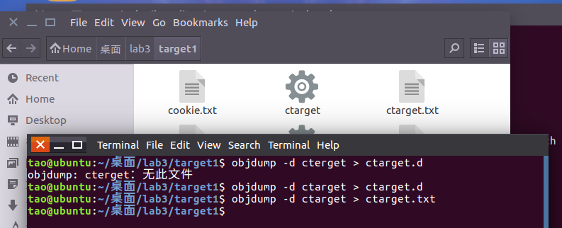
任务1
反汇编：objdump -d ctarget > ctarget.txt

Slide 21
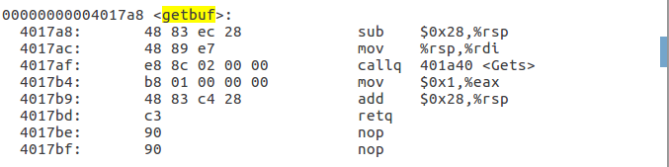
任务1
确定getbuf的缓冲区大小，为0x28(40)

Slide 22
任务1
分析：通过缓冲区溢出把栈帧上面的返回地址改掉；
填充40字节内容+touch1地址即可。

Slide 23
任务1
Touch1地址：00000000004017c0

Slide 24
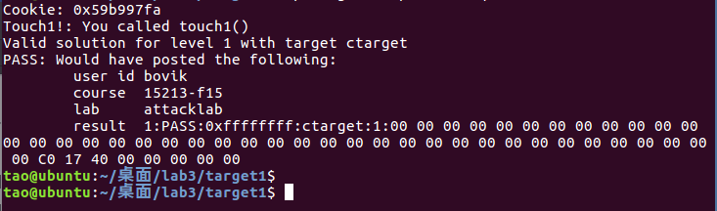
任务1
小端排列逆向填充，制作相应的字符文件p.txt
把字符文件转换成字节码，最后执行。
./hex2raw < p.txt > p1.txt ./ctarget –i p1.txt

